Slide 1
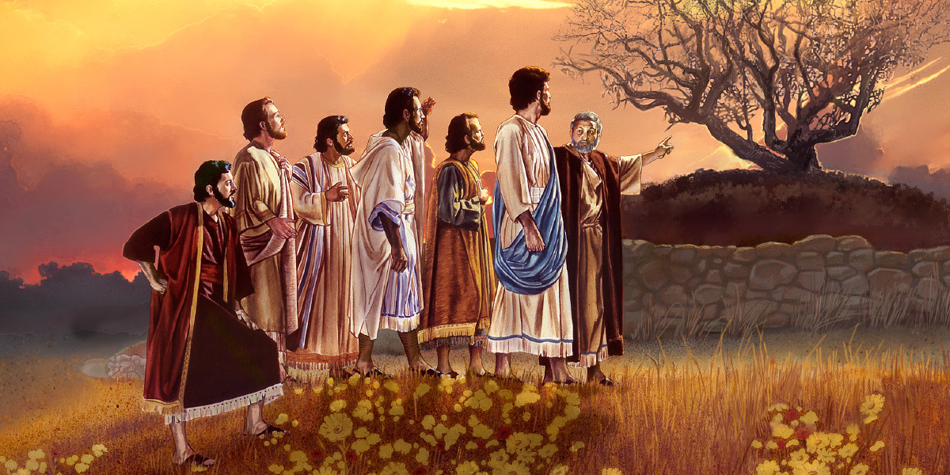
Nada halló sino hojas
Marcos 11:12-14
Notes:
II. ¿APARIENCIAS SIN FRUTO?
En segundo lugar, la reflexión nos lleva a extender la pregunta, ¿frutos que sacian?, o ¿apariencias sin fruto?. Regresando a la lectura del verso 13 de Marcos 11 encontramos que Jesús vio un árbol de higuera que tenía hojas, por lo tanto se acerca para ver si halla algún fruto. El follaje era señal externa del fruto que producía el árbol. Pero no tenía más que hojas, no había fruto. Marcos señala que no era el tiempo de la cosecha, así que para ese tiempo era normal que no tuviera fruto, pero aunque no era tiempo de la cosecha, sí daba la apariencia de tener fruto por su follaje. Dice un comentarista que este árbol “prometía mucho pero no daba nada”. Y ¿qué es lo que abunda desde que el hombre cayó en pecado?, un mundo lleno de aparentes cosas buenas, una gran cantidad de gente con apariencia de bondad, de muy buenas intenciones, pero sin fruto. Gente que dice ser parte del pueblo de Dios, pero sus vidas demuestran que no han conocido a Dios y que viven solamente para sus deseos egoístas, Judas 1:12. No son como los árboles plantados por Dios y arraigados en él, Sal. 1:1-3. Aún hoy vemos gente que lleva años asistiendo a las reuniones de la iglesia, algunos no se han perdido la corrida de una banca, otros entran y salen, pero tiene en común que su fe es solo apariencias, y no hay fruto de justicia, misericordia y humillación ante Dios. Hay grandes predicadores que aparentemente conocen mucho la palabra de Dios, pero no viven de acuerdo a ella. Muchos creyentes que hoy dicen ser salvos por fe, y proclaman la “Sola Fide”, pero sus obras demuestran que realmente son incrédulos, que no han recibido esa fe que salva, porque no hay frutos que evidencien esa fe, pues no creen a la palabra de Dios para poner por obra sus enseñanzas, Stg. 2:14-20. Y aunque tengan apariencia de verdad se engañan a ellos mismos, Stg. 1:22, y engañarán a algunos, 2 Tim. 3:5.
Dios no es engañado por las apariencias, Dios sabe lo que hay realmente en el corazón de cada uno de nosotros. A veces nos da terror que las demás personas descubran la infructuosidad de nuestras apariencias, pero no nos da temor delante de Dios que siempre nos ve. Corramos a Cristo para que podamos ser transformados desde nuestro interior, y así expresar interiormente lo que realmente hay en nuestro interior gracias a su obra en nosotros, a la vida que él imparte en nosotros.
III. EL ÁRBOL SIN FRUTO RECIBIRÁ MALDICIÓN
Finalmente, la tercera enseñanza de nuestra reflexión es una seria admonición. El árbol sin fruto recibirá maldición. Esto es declarado con la manifestación del Hijo de Dios, y esto fue dicho por el precursor del Señor enviado a preparar su camino, Juan el bautista proclamó: “Y ya también el hacha está puesta a la raíz de los árboles; por tanto, todo árbol que no da buen fruto es cortado y echado en el fuego” Mat. 3:10. Este el juicio de Dios para todos aquellos que se gloriaban de ser un pueblo escogido por Dios pero que en realidad no lo eran, pues su vida demostraba que no eran hijos de Dios, tal como denuncia el profeta Jeremías al anunciar el juicio de Dios contra la nación, leamos Jer. 8:4-13. Israel dejaría de ser como nación el pueblo escogido de Dios, y ahora el nuevo Israel, el verdadero Israel de siempre, sería un pueblo escogido de toda lengua, raza y nación, por ello la maldición de la higuera tiene mucho significado, pues el pueblo que se esperaba debía dar fruto y rendirse al Señor, a su Rey Salvador que le había sido enviado, lo rechazaron por completo. Pero en medio de ese terrible juicio, se vería también la salvación de Dios llegando a todas las naciones de la tierra tal como lo prometió a Abram (Gen. 12:3).
No podemos olvidar la lección dura, sería, y que sigue siendo proclamada hoy cada vez que se anuncia el evangelio, pues lo que no creen y se someten al señorío de Cristo, aunque digan ser cristianos, no son más que árboles sin fruto, y todo árbol sin fruto recibirá maldición. Cristo no maldijo la higuera de manera caprichosa simplemente porque no pudo saciar su necesidad de alimento en su condición de hombre, sino para ilustrar lo que sucedería con aquellos llamados pueblo de Dios, pero que habían dejado a Dios y no vivían realmente como sus hijos, a pesar de tener una relación de pacto.
CONCLUSIÓN
¿Eres como un árbol sin fruto a pesar de estar en medio de la labranza de Dios?, ¿ya es tiempo que des fruto, y solo tienes apariencia?, ¿te resistes a creer en Cristo como tu único Señor, tu único y suficiente salvador?, ¿te resistes a someterte a la palabra de Dios y en lugar de amarla la aborreces?, cuidado, todo árbol que no da fruto, es cortado y echado al fuego. Pero si crees que Cristo llevó sobre sí en la cruz la maldición que tenías por causa del pecado, entonces cree también en Cristo para que te de la gracia de comprender sus enseñanzas para ponerlas por obra. Clama a Cristo para que su Espíritu Santo ilumine tu entendimiento y veas las cosas como realmente son y no te dejes llevar de meras apariencias, pide al Señor que puedas dar el fruto que él quiere. No te contentes con tener una apariencia de cristiano, pide a Cristo que te haga un verdadero cristiano, un árbol que da frutos, en lugar de uno que recibe maldición. Pide a Dios que puedas dar frutos que sacien a otros, al mostrarles la gracia, la bondad y el amor de Dios. Si crees en Cristo de todo corazón, tienes derecho de participar del fruto del árbol de la vida, puedes ser saciado completamente, y mostrar a otros cómo pueden ser saciados en el Señor Jesús. Oremos.

Slide 2
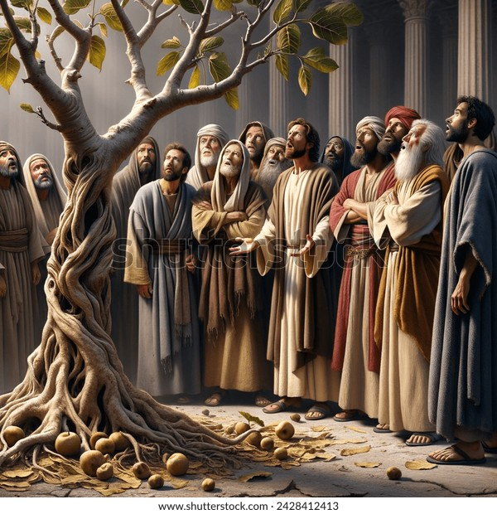
Solo Hojas
Marcos 11:12-14 ¹² Al día siguiente, cuando salieron de Betania, tuvo hambre. ¹³ Y viendo de lejos una higuera que tenía hojas, fue a ver si tal vez hallaba en ella algo; pero cuando llegó a ella, nada halló sino hojas, pues no era tiempo de higos. ¹⁴ Entonces Jesús dijo a la higuera: Nunca jamás coma nadie fruto de ti. Y lo oyeron sus discípulos.
Notes:
Según esta interpretación, el árbol es una metáfora de la nación judía es decir el tiene la apariencia externa de grandeza divina (las hojas), pero no produce ninguna cosa para gloria de Dios (la carencia de fruta).

Slide 3
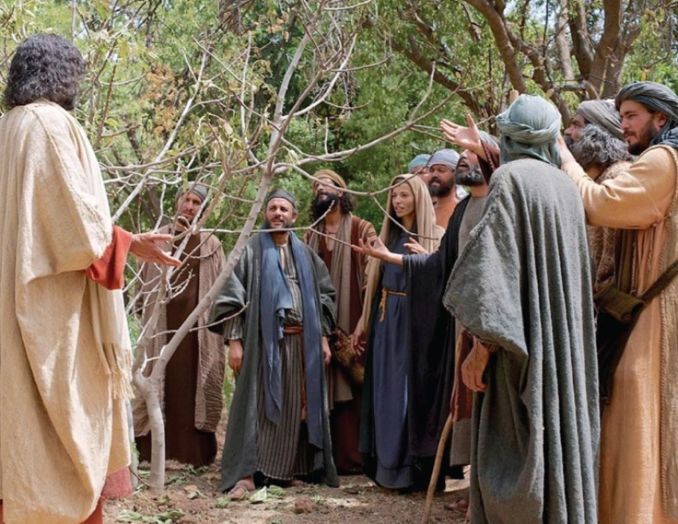
De Israel se Esperaba que:
Rindiera Frutos
Israel fue el Pueblo Elegido por Dios – Deut 7:6
Dios deseaba en primer lugar salvarles – Mat 23:37
Pero– Ciegos, (Mat 23:24); hipócritas, (Mat 23:27,28); por causa de ellos, (Rom 2:17-24)

Slide 4
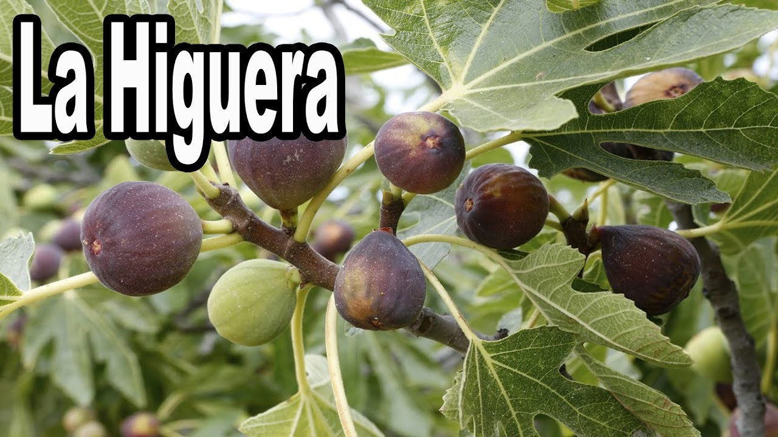
Nada Solamente Hojas-
La Iglesia Hoy Día
Igual somos un pueblo para Dios– Tito 2:14
Dios nos llamo por el evangelio – Col. 1:5,10
Arraigados en Cristo– Jn 15:1-10
Para producir frutos del Espíritu – Gal 5:22,23
Uno de los frutos es el crecimiento – 2 Ped 1:5-10
Notes:
Tit 2:14 quien se dio a sí mismo por nosotros para redimirnos de toda iniquidad y purificar para sí un pueblo propio, celoso de buenas obras.
Col 1:5 a causa de la esperanza que os está guardada en los cielos, de la cual ya habéis oído por la palabra verdadera del evangelio,

Slide 5
¿Que Fruto Jesus encontrara en su iglesia hoy día?
¿Encontrará adoradores en Espíritu y Verdad? Jn 4:24
¿Diligentemente busquen la verdad? – Hch 17:11,12; 2 Tim 2:15;2 Cor 13:5
¿Personas que están dando FRUTOS? – Mat 13:23- 25:14,30

Slide 6
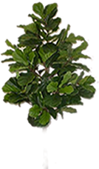
¿Que Fruto Jesus encontrara en su iglesia hoy día?
¿Encontrará en algunos "SOLO HOJAS"?
Indiferencia
Apatía en su servicio
No hay crecimiento
No hay fruto

Slide 7
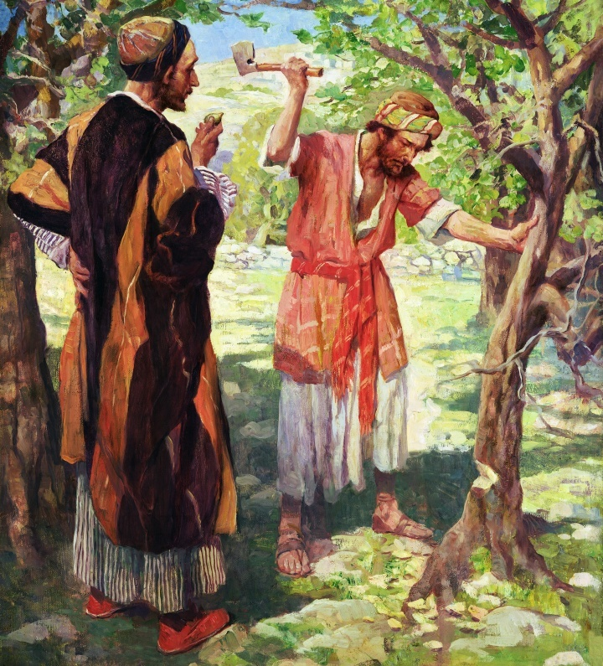
!Mire usted lo que Jesus hará¡
Maldijo a la Higuera
“Nunca jamás coma nadie fruto de ti.” (11:14)
Mire usted a Israel – Maldecidos (Mat 23:29-36); Destruidos, (Mat 24; Lucas 19:43,44); (Josefo, 70 AD)
Notes:
Mat 23:23 ¡Ay de vosotros, escribas y fariseos, hipócritas! porque diezmáis la menta y el eneldo y el comino, y dejáis lo más importante de la ley: la justicia, la misericordia y la fe. Esto era necesario hacer, sin dejar de hacer aquello.
Mat 23:24 ¡Guías ciegos, que coláis el mosquito, y tragáis el camello!
Mat 23:25 ¡Ay de vosotros, escribas y fariseos, hipócritas! porque limpiáis lo de fuera del vaso y del plato, pero por dentro estáis llenos de robo y de injusticia.
Mat 23:26 ¡Fariseo ciego! Limpia primero lo de dentro del vaso y del plato, para que también lo de fuera sea limpio.
Mat 23:27 ¡Ay de vosotros, escribas y fariseos, hipócritas! porque sois semejantes a sepulcros blanqueados, que por fuera, a la verdad, se muestran hermosos, mas por dentro están llenos de huesos de muertos y de toda inmundicia.
Mat 23:28 Así también vosotros por fuera, a la verdad, os mostráis justos a los hombres, pero por dentro estáis llenos de hipocresía e iniquidad.
Mat 23:29 ¡Ay de vosotros, escribas y fariseos, hipócritas! porque edificáis los sepulcros de los profetas, y adornáis los monumentos de los justos

Slide 8
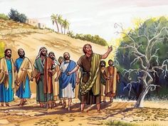
¿Que hará Jesus con aquellos que no tienen Frutos?
Serán desechados – (Heb 6:8; 2 Tes 1:7-9)
Serán Cortados (Jn 15:1-6)
Aun lugar donde habrá lloro y crujir de dientes – (Mat 25:30)
Apocalipsis 3:15-16 ¹⁵ Yo conozco tus obras, que ni eres frío ni caliente. ¡Ojalá fueses frío o caliente! ¹⁶ Pero por cuanto eres tibio, y no frío ni caliente, te vomitaré de mi boca.
Notes:
Heb 6:8 pero la que produce espinos y abrojos es reprobada, está próxima a ser maldecida, y su fin es el ser quemada
2Ts 1:8 en llama de fuego, para dar retribución a los que no conocieron a Dios, ni obedecen al evangelio de nuestro Señor Jesucristo;
2Ts 1:9 los cuales sufrirán pena de eterna perdición, excluidos de la presencia del Señor y de la gloria de su poder
Yo soy la vid verdadera
Jua 15:1 Yo soy la vid verdadera, y mi Padre es el labrador.
Jua 15:2 Todo pámpano que en mí no lleva fruto, lo quitará; y todo aquel que lleva fruto, lo limpiará, para que lleve más fruto.
Jua 15:3 Ya vosotros estáis limpios por la palabra que os he hablado.
Jua 15:4 Permaneced en mí, y yo en vosotros. Como el pámpano no puede llevar fruto por sí mismo, si no permanece en la vid, así tampoco vosotros, si no permanecéis en mí.
Jua 15:5 Yo soy la vid, vosotros los pámpanos; el que permanece en mí, y yo en él, éste lleva mucho fruto; porque separados de mí nada podéis hacer.
Jua 15:6 El que en mí no permanece, será echado fuera como pámpano, y se secará; y los recogen, y los echan en el fuego, y arden.

Slide 9
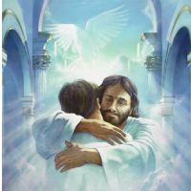
¿Que hará Jesus con aquellos que si tienen Frutos?
Aquellos que se ocupan en buenas obras- (Rom 2:7)
Buenos y fieles . . . – (Mat 25:23, 34)
Su labor no fue en vano – (1 Cor. 15:58)
Que sembraron – (Gal 6:7-9)
Apocalipsis 14:13 ¹³ Oí una voz que desde el cielo me decía: Escribe: Bienaventurados de aquí en adelante los muertos que mueren en el Señor. Sí, dice el Espíritu, descansarán de sus trabajos, porque sus obras con ellos siguen.
Notes:
Rom 2:7 vida eterna a los que, perseverando en bien hacer, buscan gloria y honra e inmortalidad,
LA PARÁBOLA DE LOS TALENTOS
Mateo 25:Mat 25:23 Su señor le dijo: Bien, buen siervo y fiel; sobre poco has sido fiel, sobre mucho te pondré; entra en el gozo de tu señor.
Mat 25:24 Pero llegando también el que había recibido un talento, dijo: Señor, te conocía que eres hombre duro, que siegas donde no sembraste y recoges donde no esparciste;
Mat 25:25 por lo cual tuve miedo, y fui y escondí tu talento en la tierra; aquí tienes lo que es tuyo.
Mat 25:26 Respondiendo su señor, le dijo: Siervo malo y negligente, sabías que siego donde no sembré, y que recojo donde no esparcí.
Mat 25:27 Por tanto, debías haber dado mi dinero a los banqueros, y al venir yo, hubiera recibido lo que es mío con los intereses.
Mat 25:28 Quitadle, pues, el talento, y dadlo al que tiene diez talentos.
Mat 25:29 Porque al que tiene, le será dado, y tendrá más; y al que no tiene, aun lo que tiene le será quitado.
Mat 25:30 Y al siervo inútil echadle en las tinieblas de afuera; allí será el lloro y el crujir de dientes
1Co 15:58 Así que, hermanos míos amados, estad firmes y constantes, creciendo en la obra del Señor siempre, sabiendo que vuestro trabajo en el Señor no es en vano.
Gál 6:7 No os engañéis; Dios no puede ser burlado: pues todo lo que el hombre sembrare, eso también segará.
Gál 6:8 Porque el que siembra para su carne, de la carne segará corrupción; mas el que siembra para el Espíritu, del Espíritu segará vida eterna.
Gál 6:9 No nos cansemos, pues, de hacer bien; porque a su tiempo segaremos, si no desmayamos

Slide 10
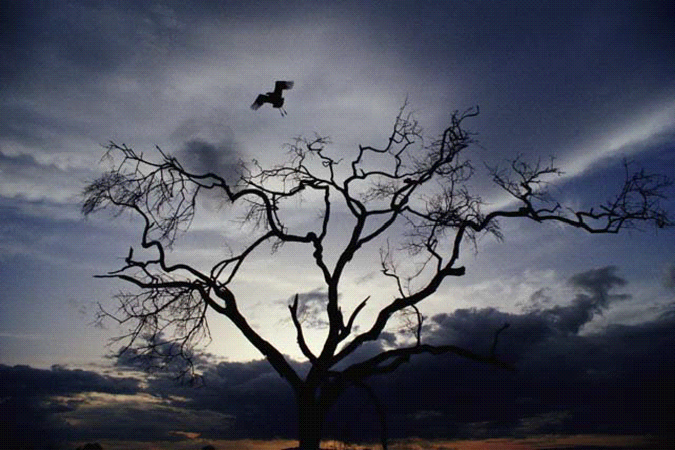
Si Jesus viniese hoy
¿Como nos encontrará?

